Slide 1
函数逼近与快速傅里叶变换
习题

Slide 2
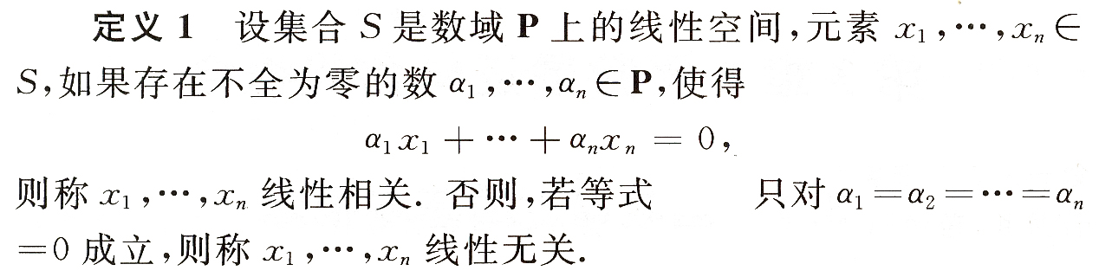
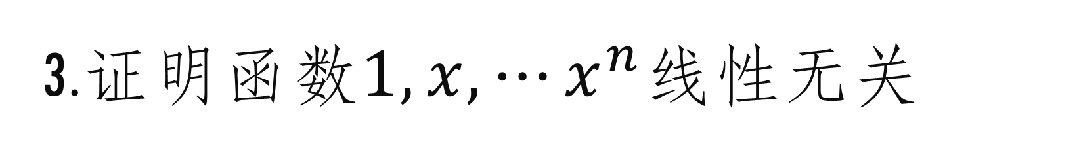
3.证明函数$1,x,⋯x^{n}$线性无关
怎么证线性无关？
怎么知道只有0解？
要构造出一个方程

Slide 3
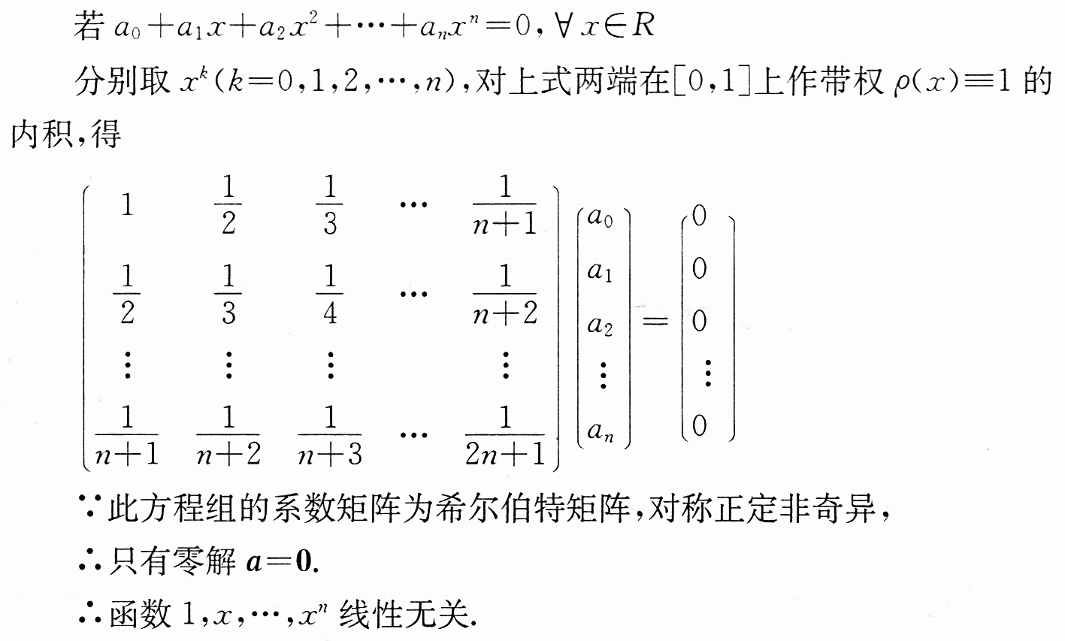
3.证明函数$1,x,⋯x^{n}$线性无关

Slide 4
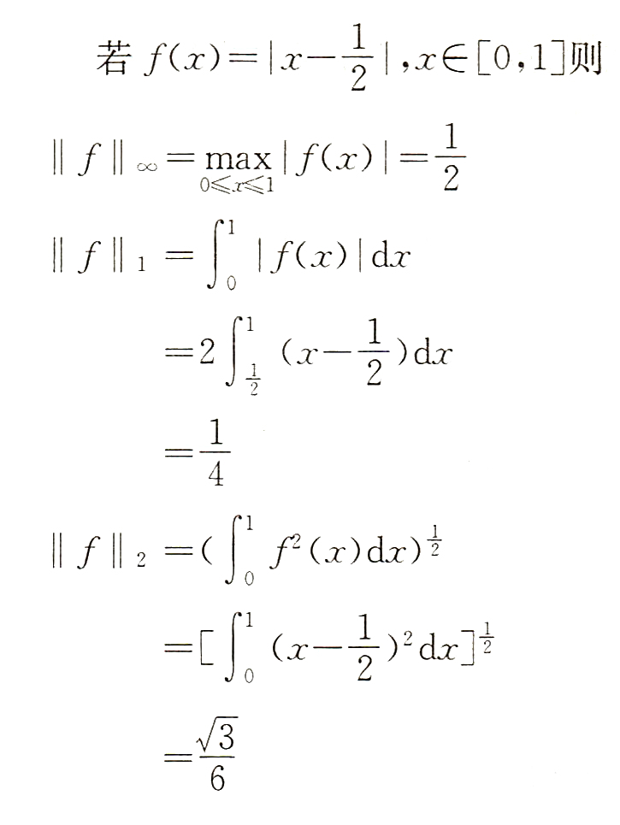
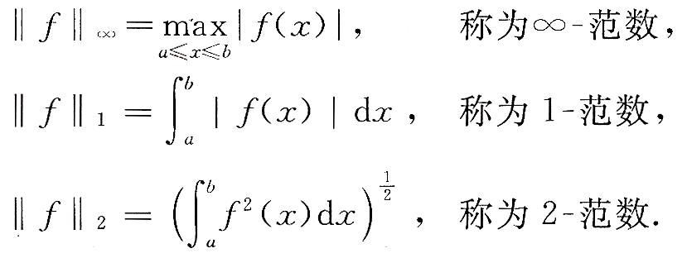
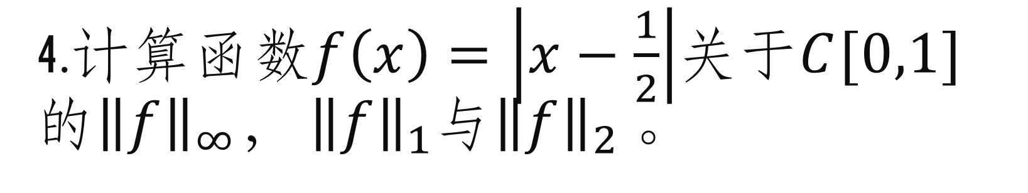
4.计算函数$f\left(x\right)=\left|x−\frac{1}{2}\right|$关于$C[0,1]$的${\left\|f\right\|}_{∞}$， ${\left\|f\right\|}_{1}$与${\left\|f\right\|}_{2}$。
连续函数范数的定义：

Slide 5
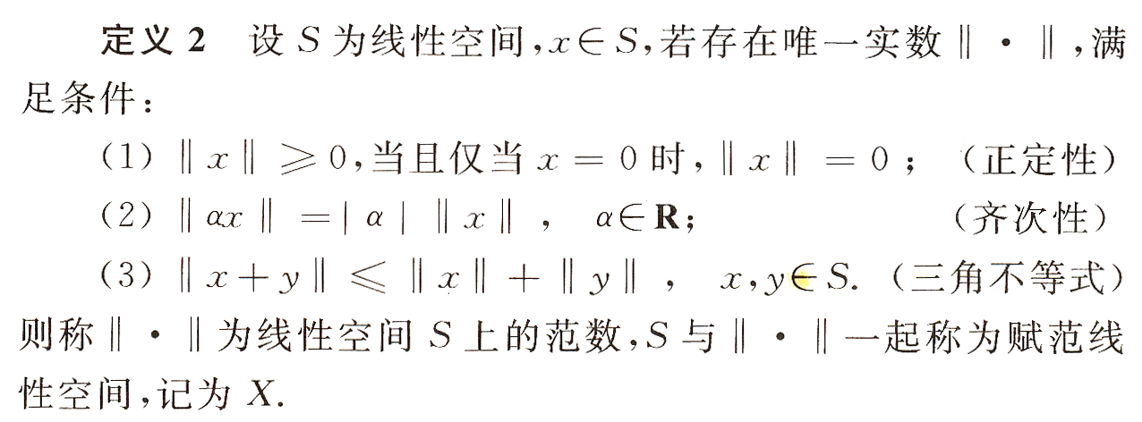
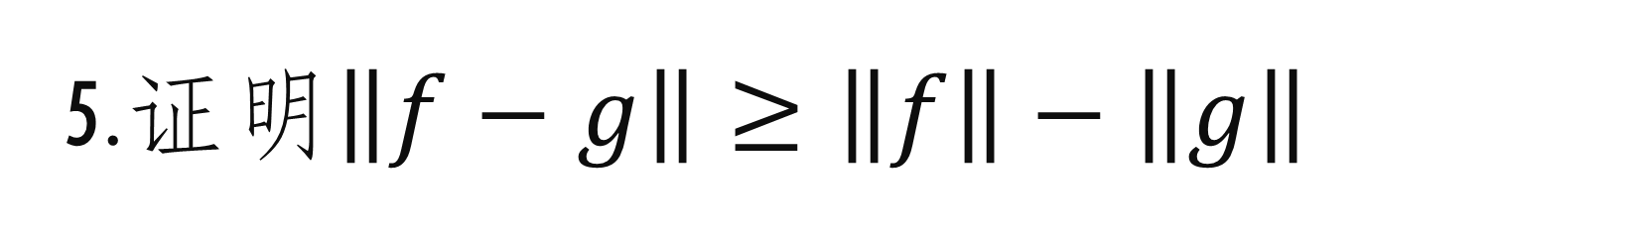
5.证明$\left\|f−g\right\|≥\left\|f\right\|−\left\|g\right\|$
范数算子必须满足的条件

Slide 6

5.证明$\left\|f−g\right\|≥\left\|f\right\|−\left\|g\right\|$
利用条件3
$\left\|f\right\|$ $$=\left\|\left(f−g\right)+g\right\| \\ ≤\left\|f−g\right\|+\left\|g\right\|$$
移项可得
$\left\|f−g\right\|≥\left\|f\right\|−\left\|g\right\|$

Slide 7
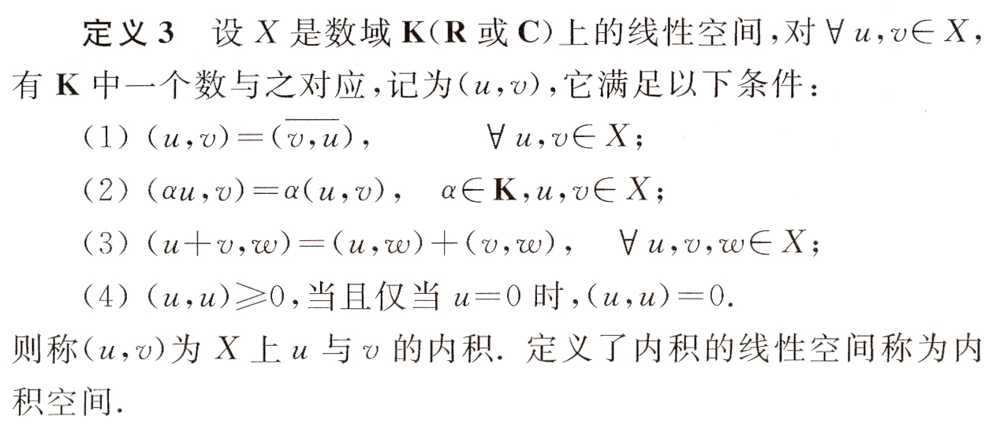
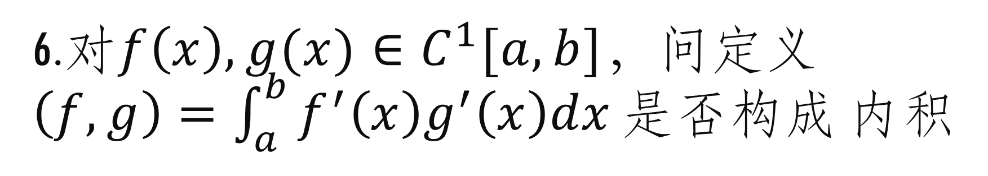
6.对$f\left(x\right),g(x)∈C^{1}[a,b]$，问定义$\left(f,g\right)=\int_{a}^{b}{f^{′}\left(x\right)g^{′}\left(x\right)dx}是否$构成 内积
构成内积需要满足的条件：
如果要证明是，需要每条验证；证明不是，只要找到一条不满足的就够

Slide 8
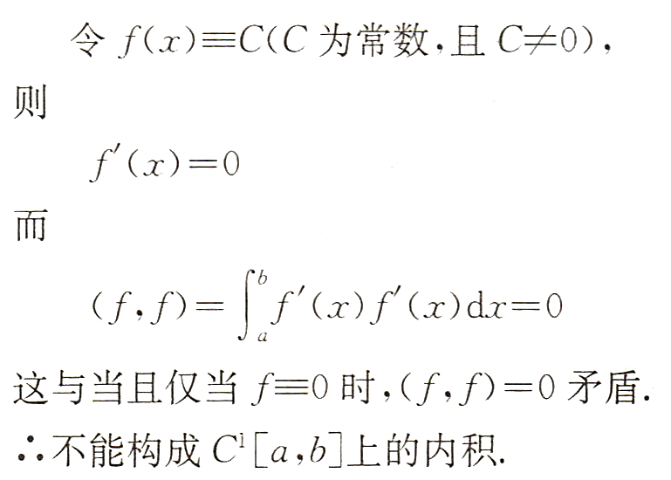
6.对$f\left(x\right),g(x)∈C^{1}[a,b]$，问定义$\left(f,g\right)=\int_{a}^{b}{f^{′}\left(x\right)g^{′}\left(x\right)dx}是否$构成 内积
验证构成内积需要满足的最后一个条件：

Slide 9
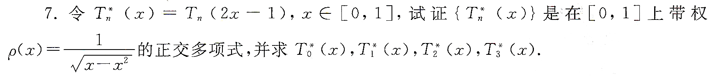
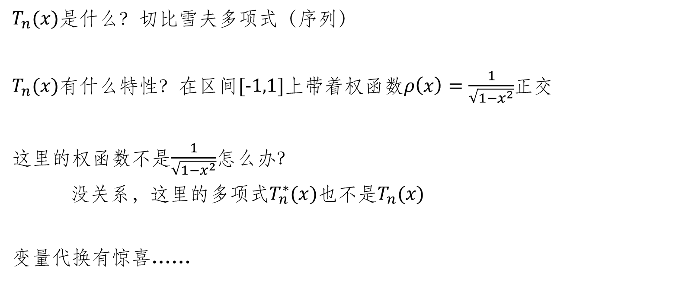
$T_{n}(x)$是什么？切比雪夫多项式（序列）
$T_{n}(x)$有什么特性？在区间$[−1,1]$上带着权函数$ρ\left(x\right)=\frac{1}{\sqrt{1−x^{2}}}$正交
这里的权函数不是$\frac{1}{\sqrt{1−x^{2}}}$怎么办？
没关系，这里的多项式$T_{n}^{∗}(x)$也不是$T_{n}(x)$
变量代换有惊喜……

Slide 10
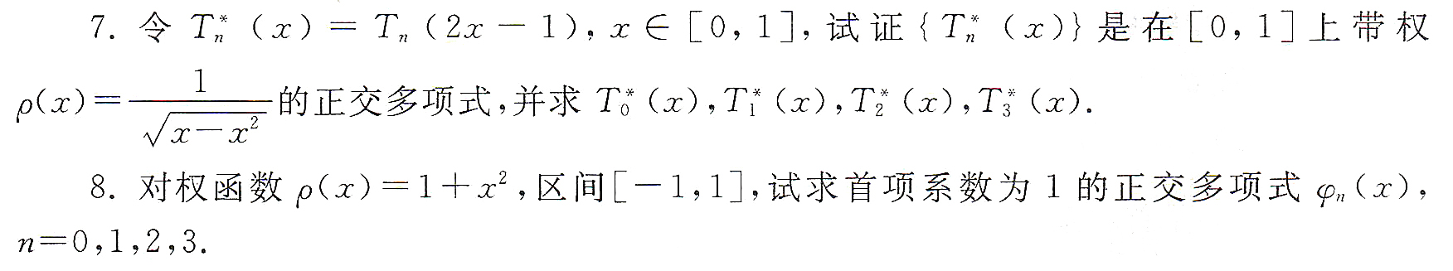
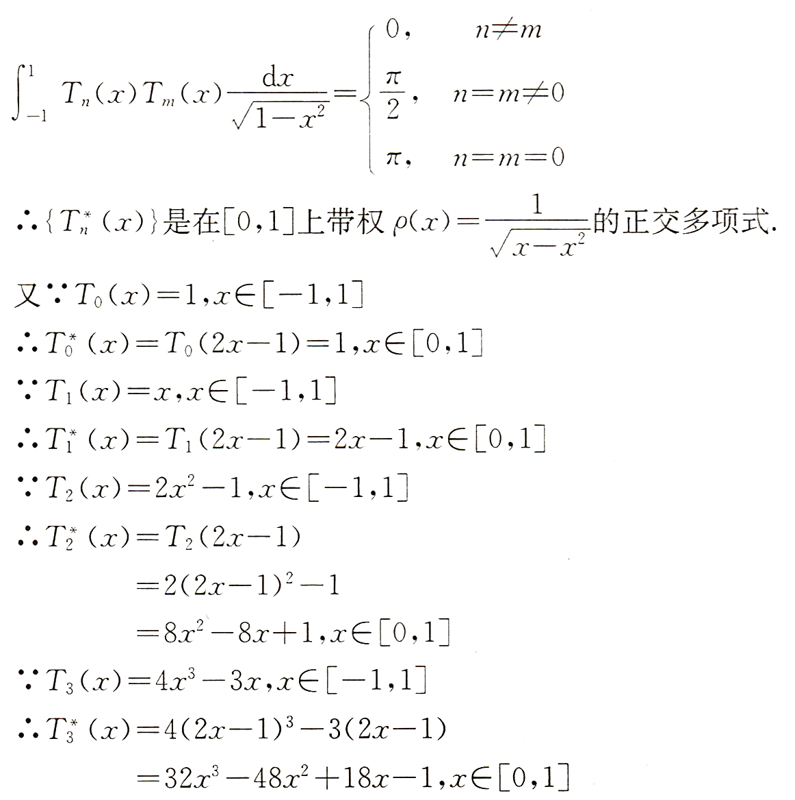
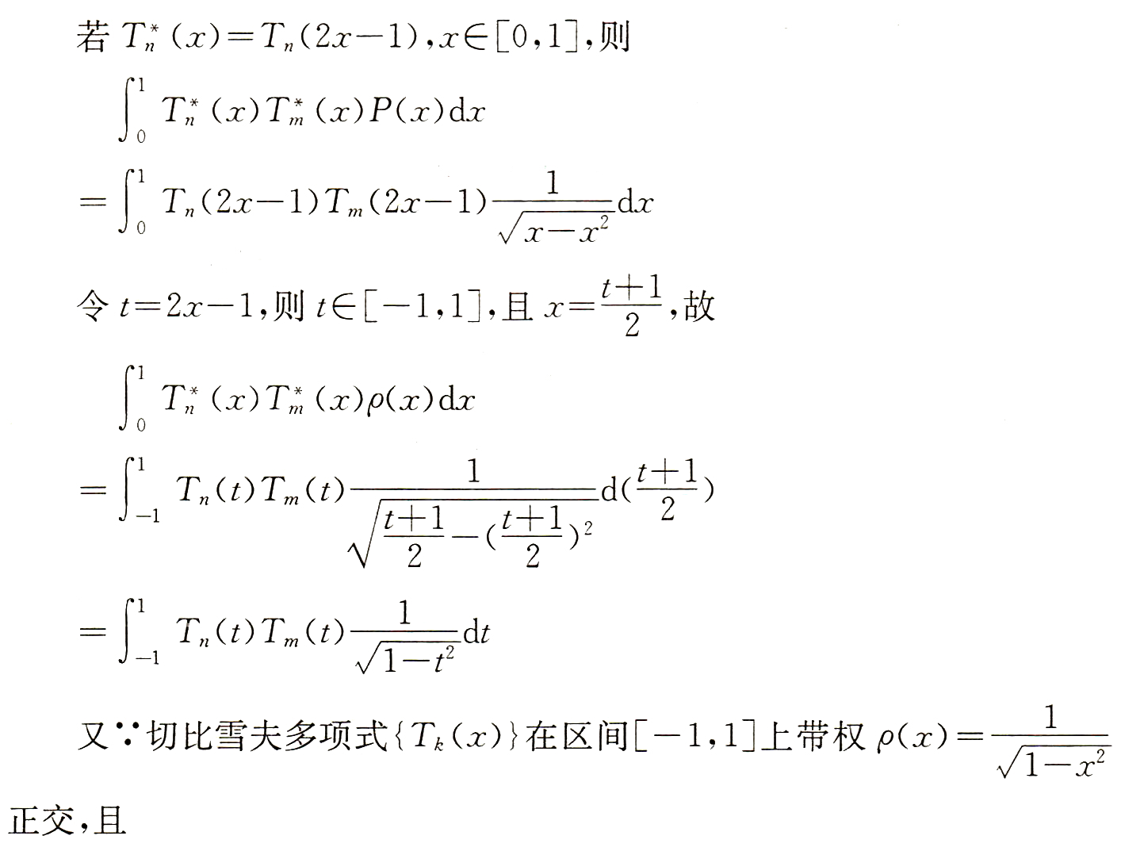
ρ

Slide 11
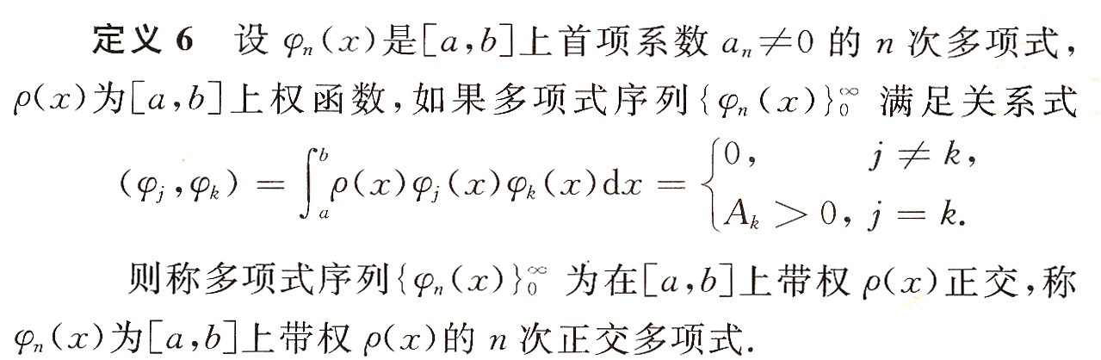

什么是正交多项式（序列）？
当然可以根据定义来构造，用待定系数法：先令$φ_{0}\left(x\right)=1$，再令$φ_{1}\left(x\right)=x+a$，然后通过${(φ}_{0}\left(x\right),φ_{1}\left(x\right))=0$来确定$a$。
此题需要构造的正交多项式的个数比较多，所以采用递推公式更方便。

Slide 12
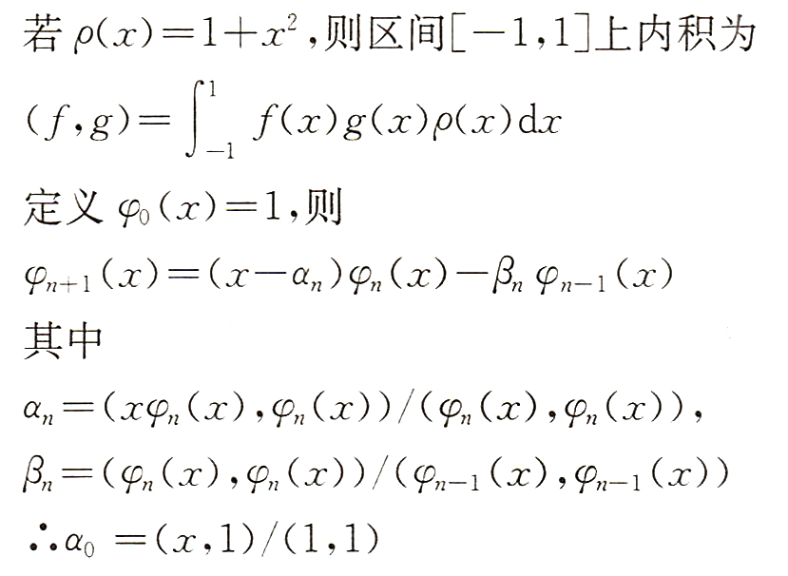
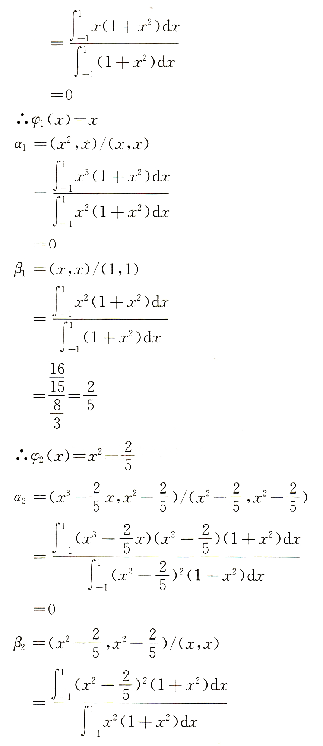
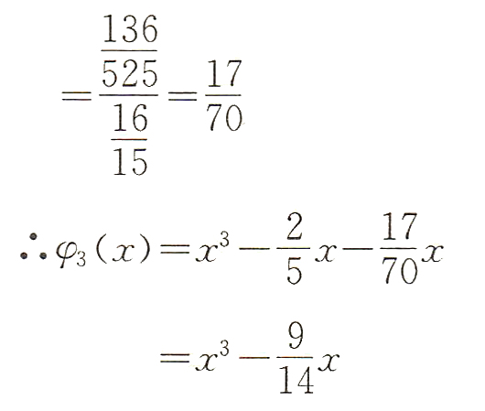

$$φ_{−1}(x)=0$$

Slide 13
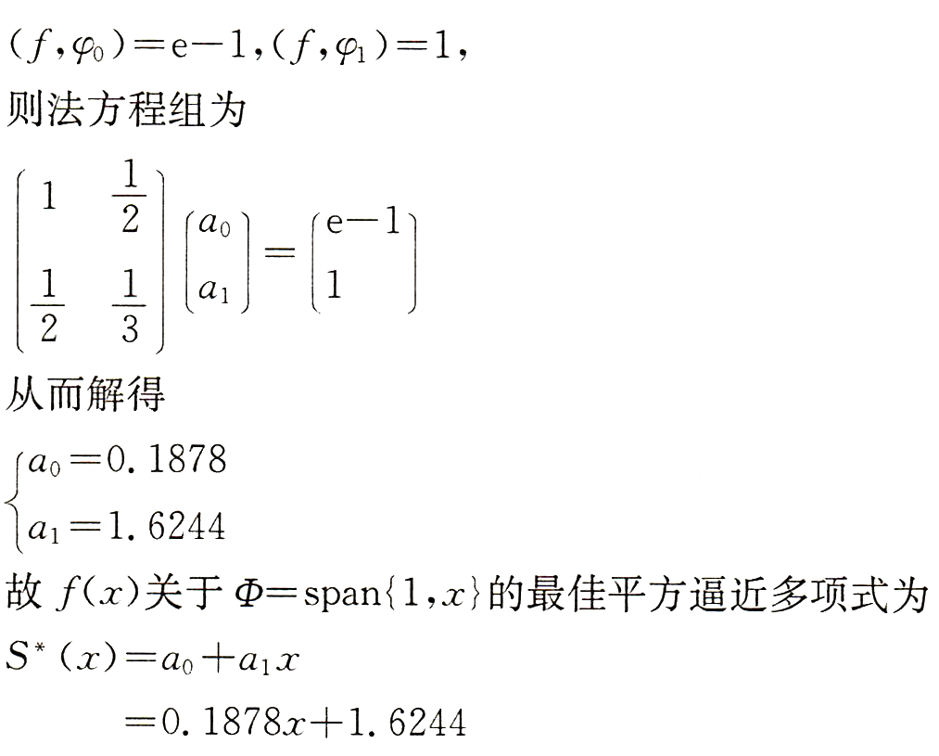


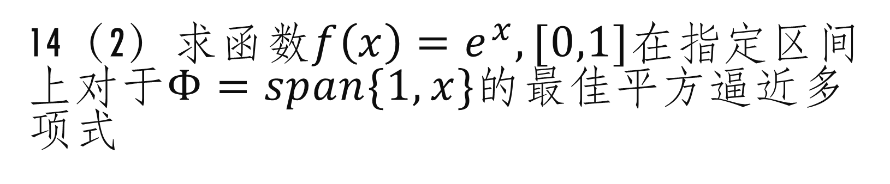
14（2）求函数$f\left(x\right)=e^{x},[0,1]$在指定区间上对于$Φ=span\{1,x\}$的最佳平方逼近多项式
因为区间是标准的$[0,1]$，又是只求一次多项式，所以可以用系数矩阵为希尔伯特阵的已有结论

Slide 14
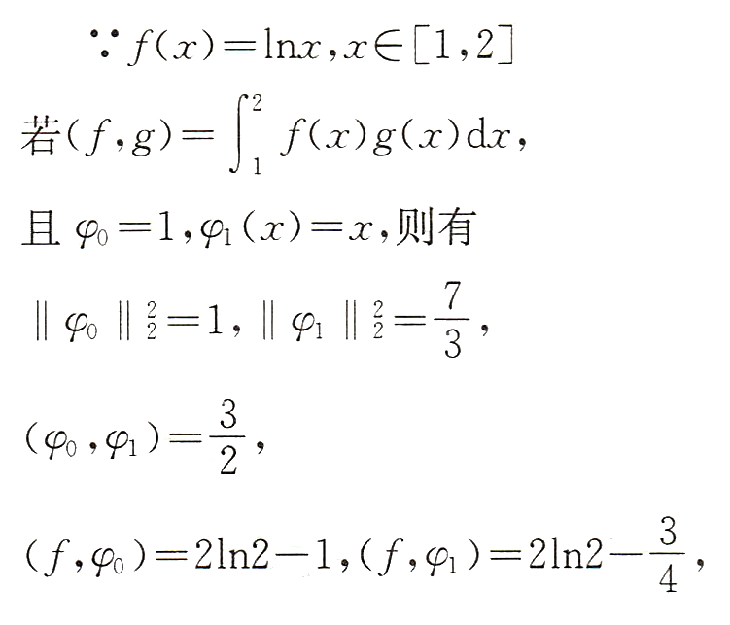
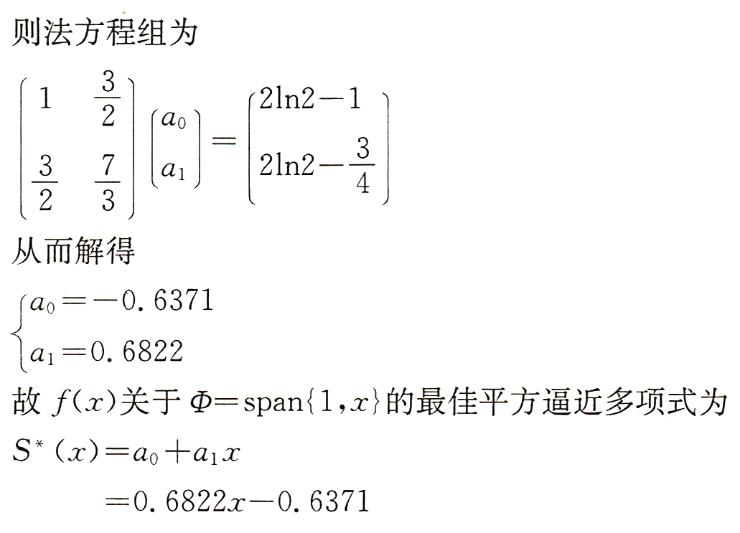
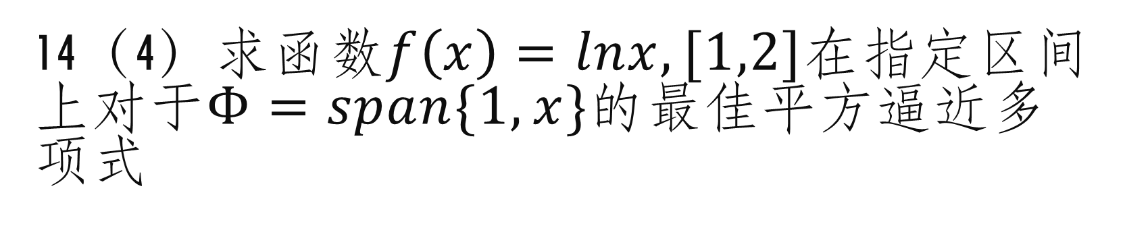
14（4）求函数$f\left(x\right)=lnx,[1,2]$在指定区间上对于$Φ=span\{1,x\}$的最佳平方逼近多项式
还是最佳平方逼近，还是求一次多项式，但区间不是标准区间。可以做个变量代换去用希尔伯特阵，但自己积一下更简单

Slide 15
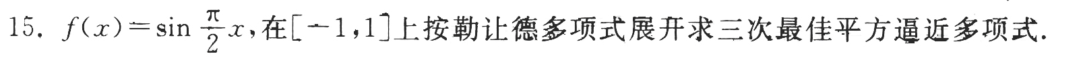
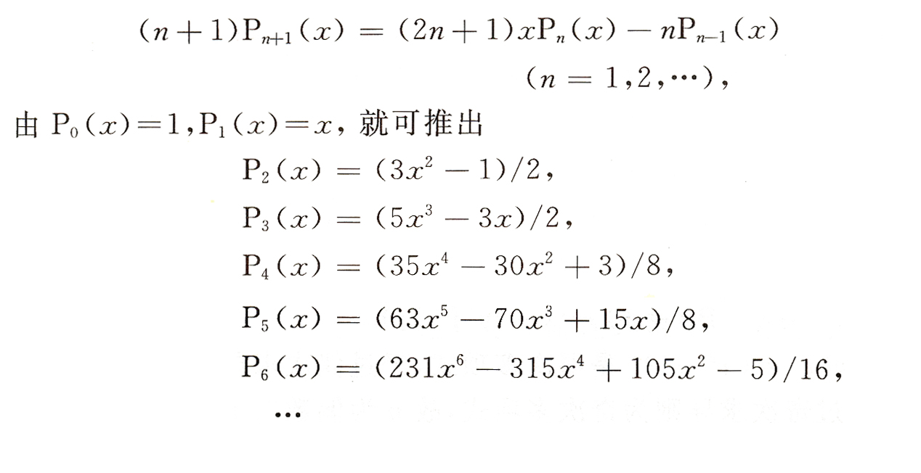
标准的区间，没有说权函数，但说了按勒让德多项式
你只需要记得 勒让德多项式是什么（记不住现推） 它们自己跟自己内积是什么（记不住现算）

Slide 16
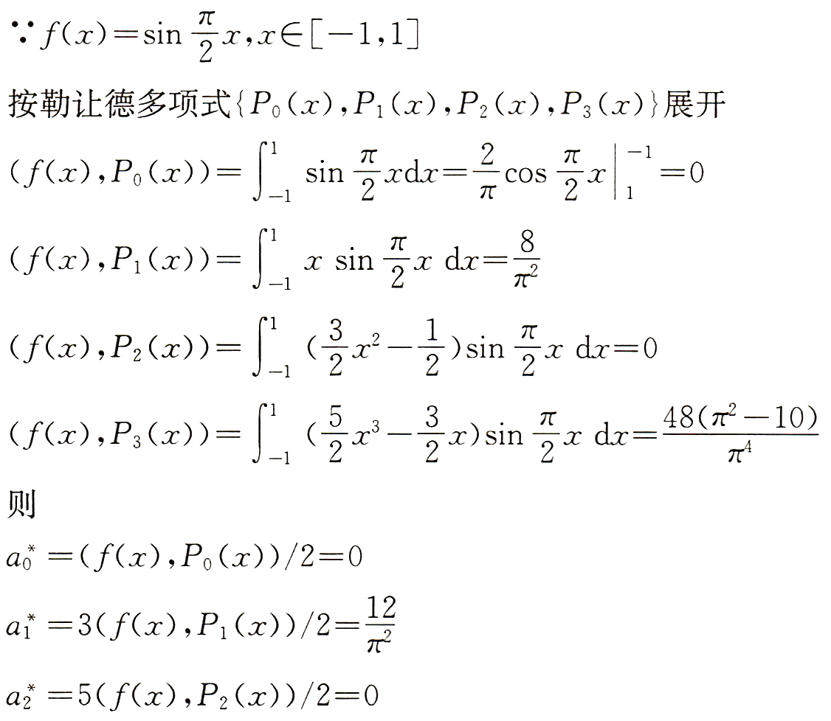
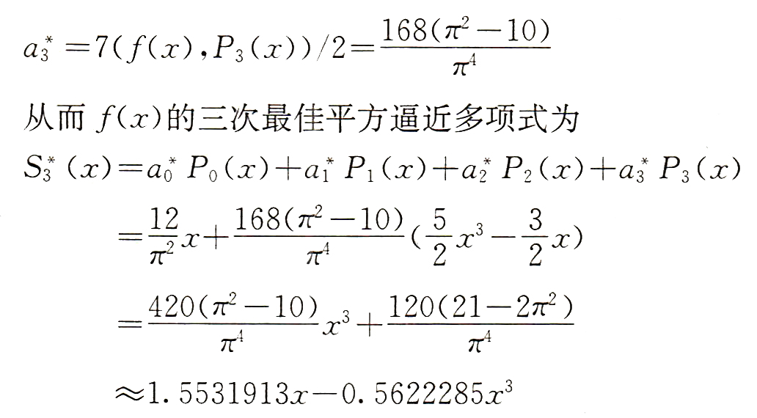

Slide 17
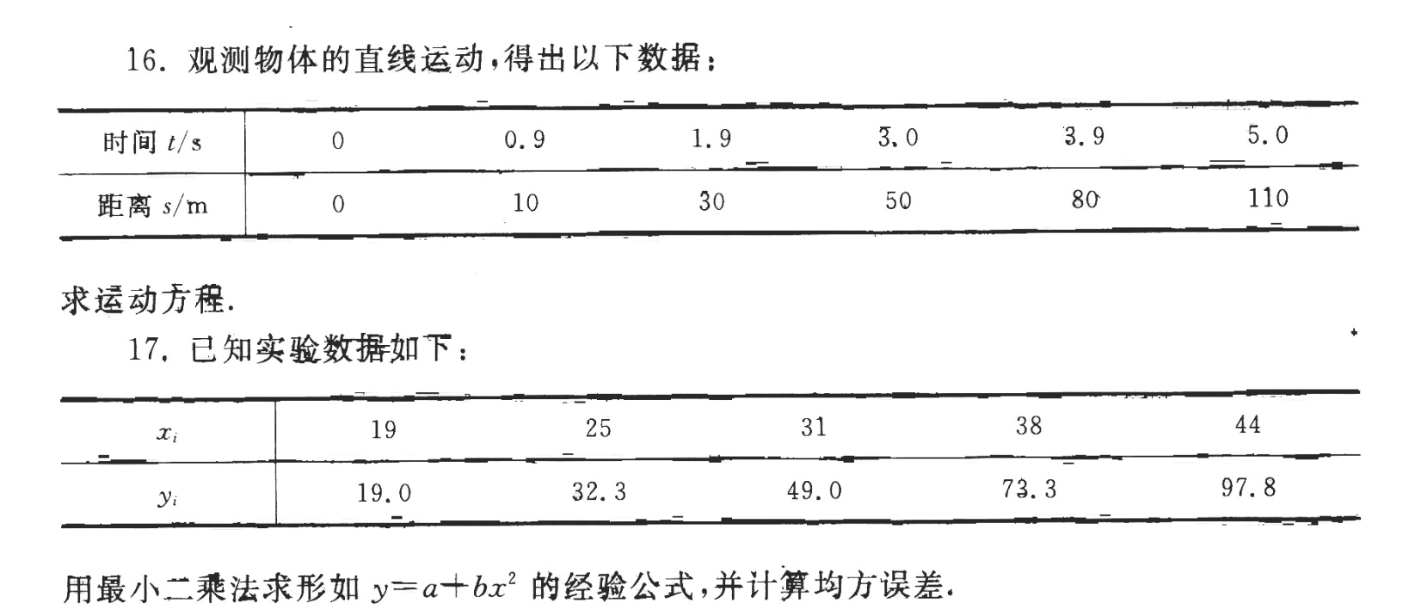
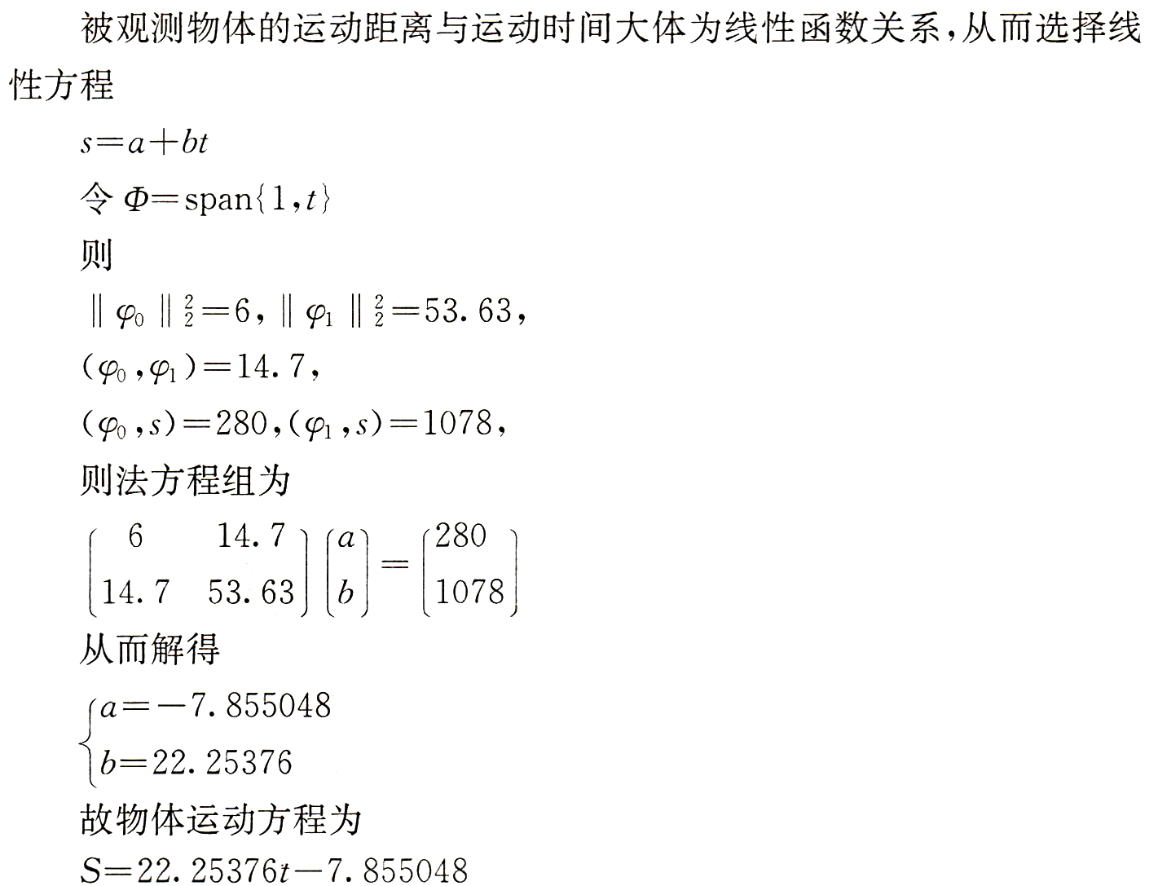
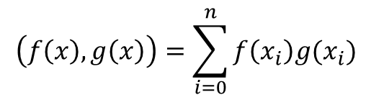
这是一个最小二乘拟合的问题，没有别的依据，就选择线性拟合
注意：这里的“内积”不是真的内积
$$\left(f\left(x\right),g\left(x\right)\right)=\sum_{i=0}^{n}{f\left(x_{i}\right)g(x_{i})}$$
总觉得哪里不对☹

Slide 18
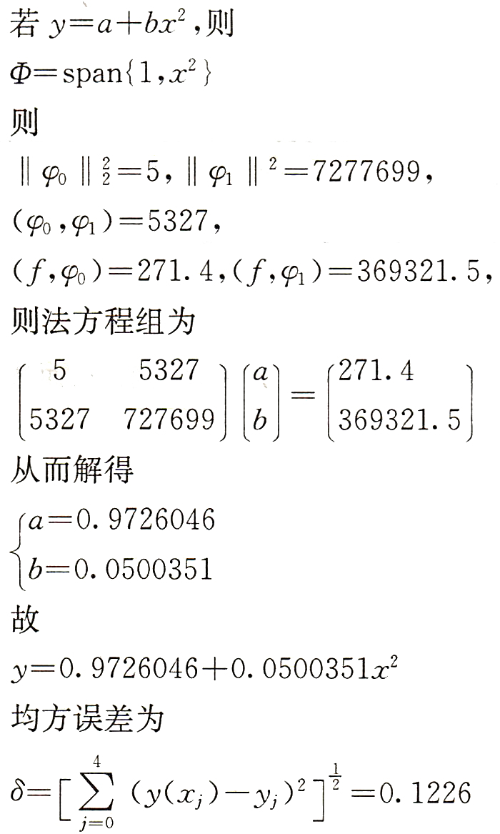
还是最小二乘拟合的问题，但是拟合函数的形式给定了
由于拟合函数的特定形式，基函数也有所不同

Slide 19
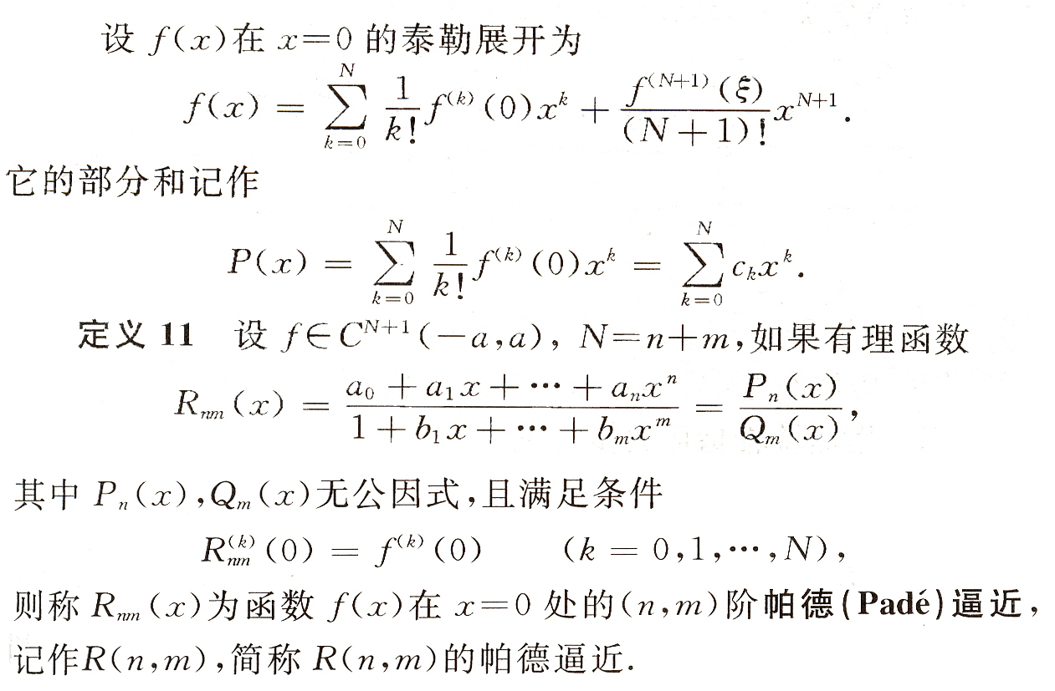
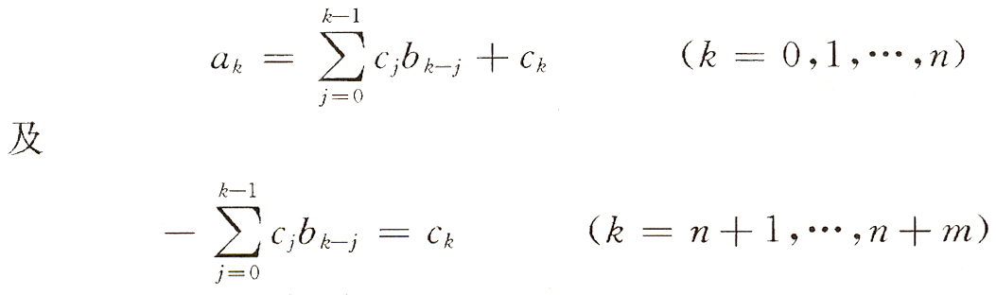

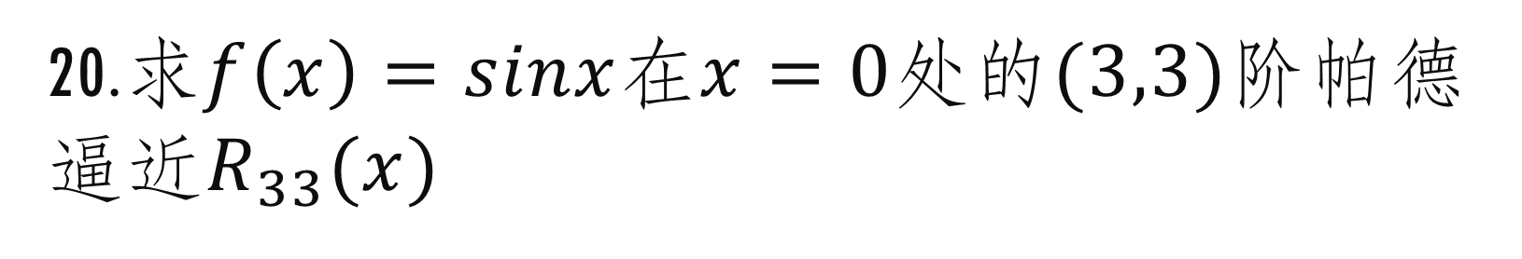
20.求$f\left(x\right)=sinx$在$x=0$处的$(3,3)$阶帕德逼近$R_{33}(x)$
帕德逼近是啥？
帕德逼近怎么求？
根据泰勒展开确定c_{k}（个数要跟$a_{i}$和$b_{j}$加起来的个数一样多）
确定b_{j}
确定a_{i}

Slide 20
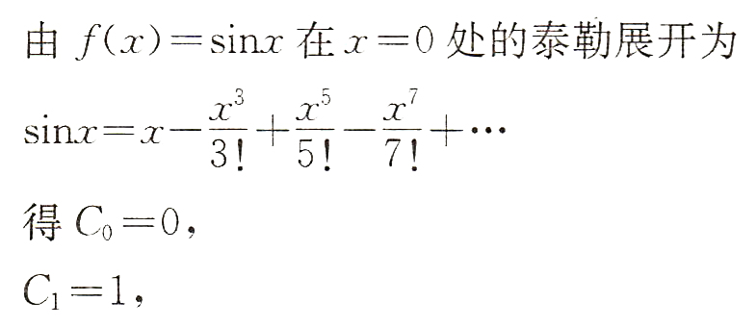
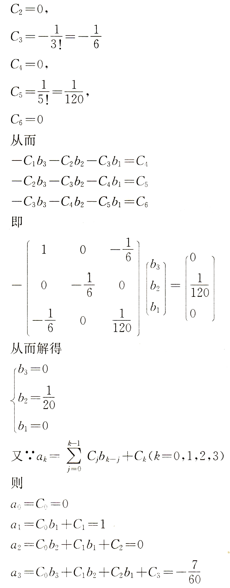
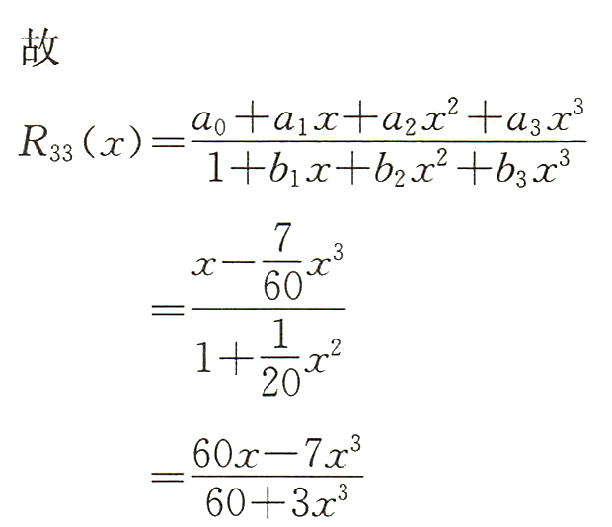
20.求$f\left(x\right)=sinx$在$x=0$处的$(3,3)$阶帕德逼近$R_{33}(x)$

